Slide 1
Екологія Данії
Підготував студент Олексів Данило КНМС-12

Slide 2
Проблеми екології в Данії
Екологія Данії характеризується як високорозвинута та піклується про довкілля. За індексом Environmental Performance Index, Данія займає 4 місце у світі щодо якості екології. Основні проблеми, з якими стикається Данія, включають забруднення повітря, води та грунту, зміну клімату, втрату біорізноманіття та енергетичну залежність від імпорту.

Slide 3
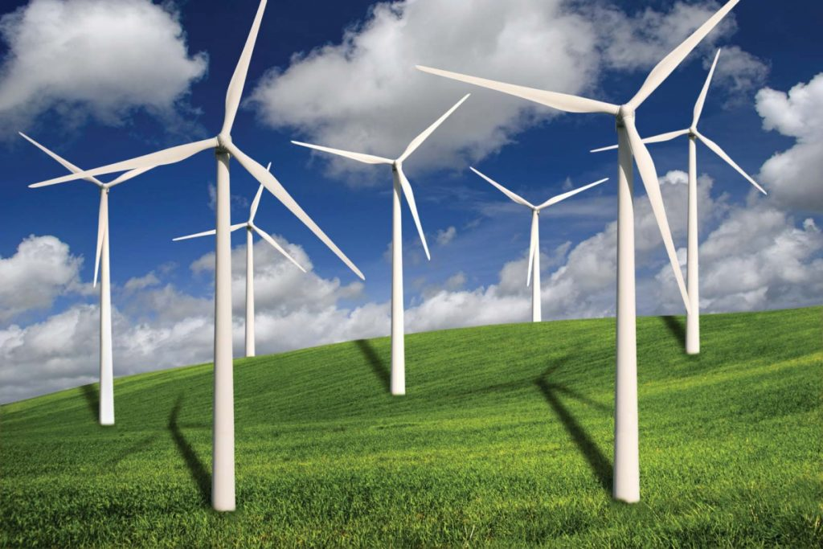
Способи їх вирішення
Відновлювані джерела енергії: Данія має одну з найбільших кількостей вітроенергетичних установок у світі та виробляє більше 40% електроенергії з вітряної енергії.
Політика відходів: Данія має високу кількість рециклінгу відходів, що дозволяє їм зменшувати відходи, які потрапляють на свалки.

Slide 4
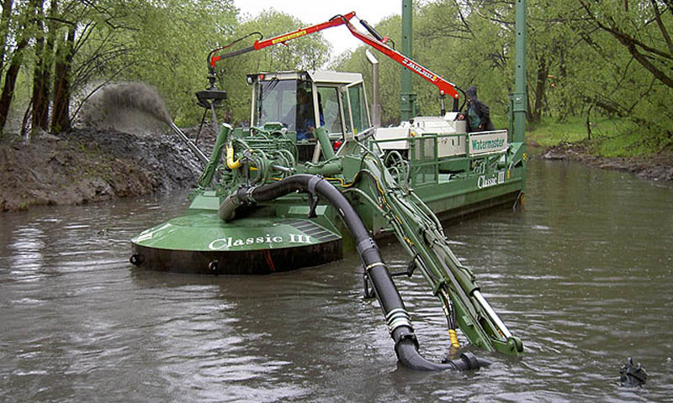
Способи їх вирішення
Політика енергоефективності: Данія пропонує програми підтримки, які допомагають підприємствам економити енергію та гроші.
Захист водних ресурсів: Данія вкладає значні зусилля у збереження своїх водних ресурсів, зокрема, захисту підземних вод.

Slide 5
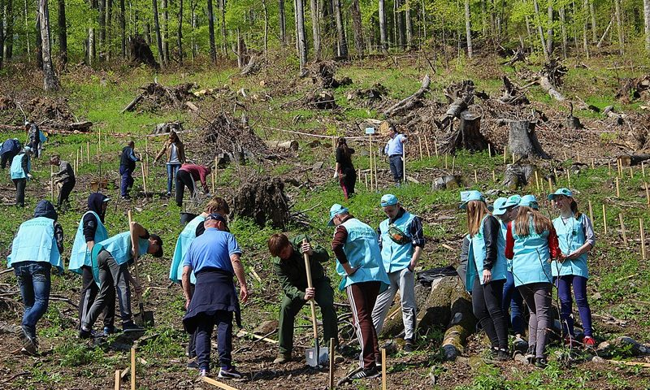
Способи їх вирішення
Біорізноманіття: Данія працює над збереженням своїх лісів та інших екосистем, а також захистом зникаючих видів.

Slide 6
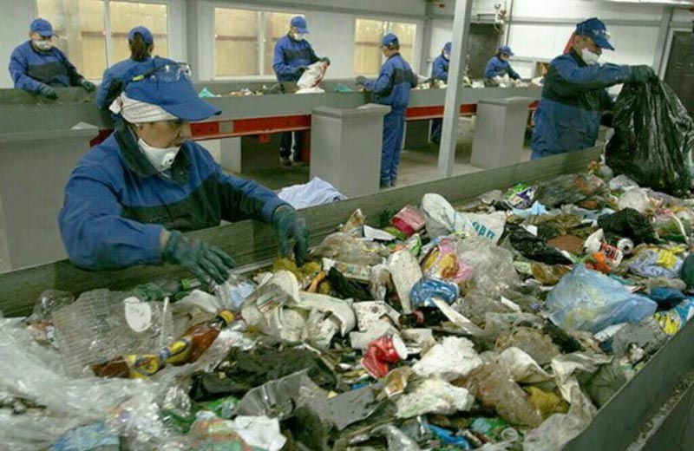
Що Україна може навчитися в Данії
Розвиток відновлюваної енергетики: Україна може зменшити свою залежність від імпорту енергії та збільшити використання відновлюваних джерел енергії, таких як сонячна та вітряна енергія.
Управління відходами: Україна може покращити систему сортування відходів та розвиток відповідних інфраструктур, щоб зменшити кількість відходів, які потрапляють на свалки.

Slide 7
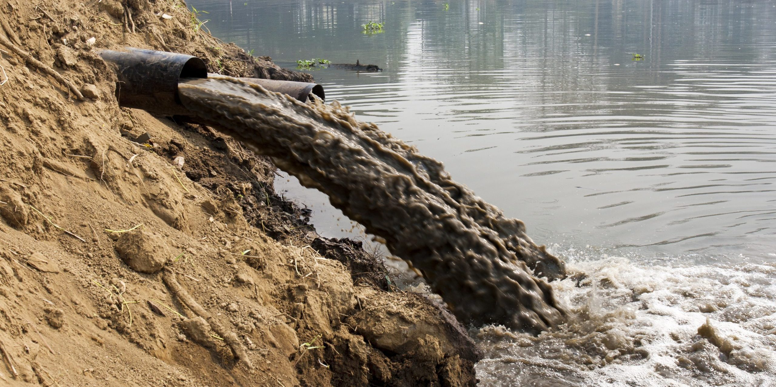
Що Україна може навчитися в Данії
Біорізноманіття: Україна може зберегти свої ліси та інші екосистеми, а також захистити зникаючі види.
Захист водних ресурсів: Україна може збільшити кількість програм та заходів для захисту водних ресурсів, зокрема, збереження підземних вод.

Slide 8
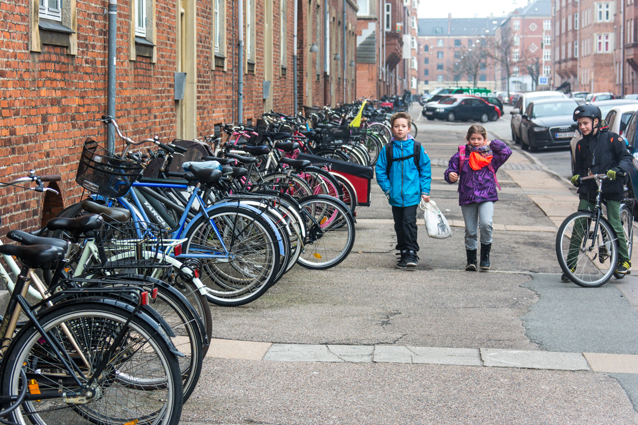
Цікаві факти про екологію Данії:
Данія є однією з країн з найбільшою кількістю велосипедів на душу населення у світі.
Данія має одну з найбільших наукових баз з вивчення арктичного довкілля та клімату.
У Данії використовуються високотехнологічні сонячні панелі, які можуть збирати енергію навіть у погану погоду.

Slide 9
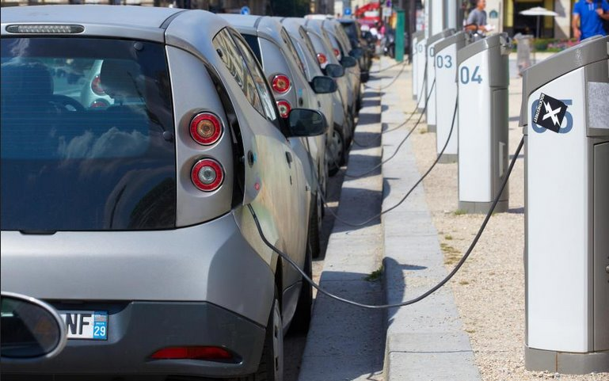
Цікаві факти про екологію Данії:
У Данії вперше було запроваджено поняття "екологічного сліду", який вимірює вплив людської діяльності на довкілля.
Данія має одну з найвищих кількостей електромобілів на душу населення у світі.
У Данії було введено розподіл насіння трави, який сприяє збереженню різноманіття рослин у лісах та інших екосистемах.

Slide 10
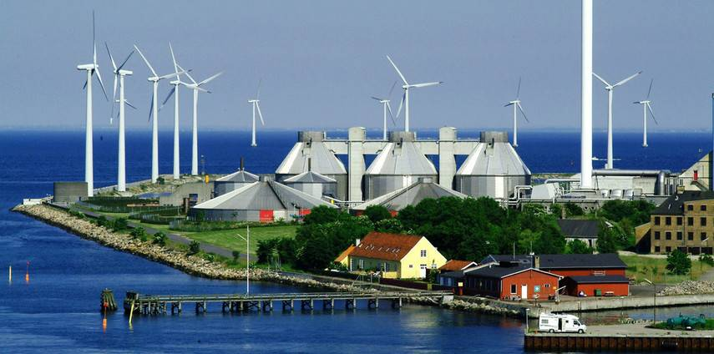
Цікаві факти про екологію Данії:
У Данії було створено найбільший в Європі вітровий парк, який може забезпечувати енергією понад 200 000 будинків.
Данія займає 4-е місце у світі за рівнем екологічної ефективності, за оцінками Environmental Performance Index.
У Данії існує програма збереження бджіл, яка спрямована на захист цих тварин, які є важливими запилювачами для більшості рослин.

Slide 11
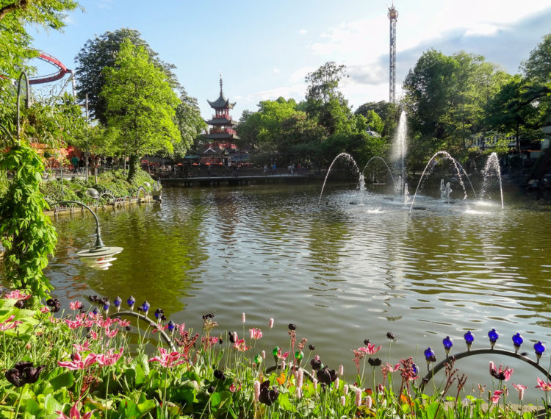
Цікаві факти про екологію Данії:
В Данії діє програма "Екоетикетка", яка допомагає споживачам вибирати екологічно чисті продукти та послуги.
У Данії було створено мережу національних парків, що забезпечує захист природних ресурсів країни.
Данія вважається лідером у світі зі збереження водних ресурсів, зокрема, її заходи досягли успіху в запобіганні забруднення Мертвого моря та Балтійського моря.

Slide 12
Висновок
Данія є країною котра з всією серйозністю ставиться до екології. В україни є чого повчитись в Данії адже в нас не таке ставлення до екології і немає розуміння її важливості.

Slide 13
Джерела
Wikipedia
Chatgtp

